Slide 1
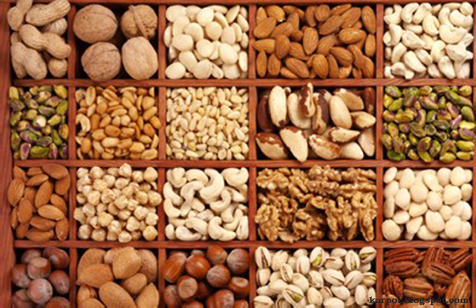
ΞΗΡΟΙ ΚΑΡΠΟΙ
Υπεύθυνη εκπαιδευτικός Φαίη Πατίκα

Slide 2
ΞΗΡΟΙ ΚΑΡΠΟΙ

Slide 3
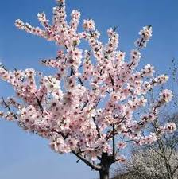
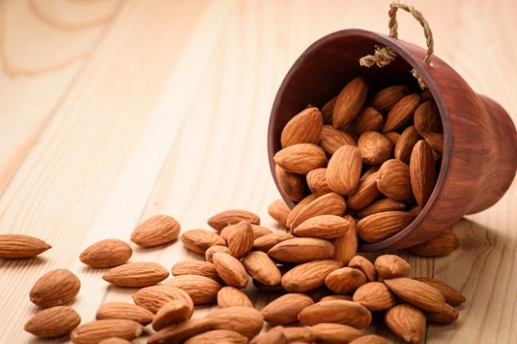
Αμυγδαλιά
Αμύγδαλα

Slide 4
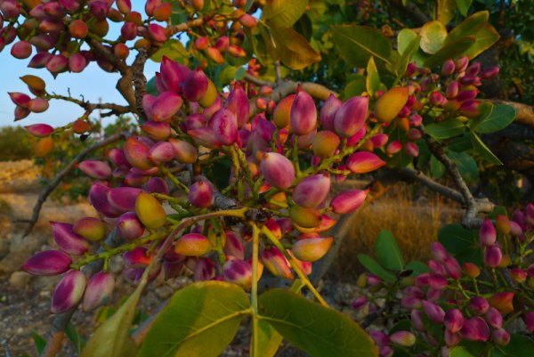
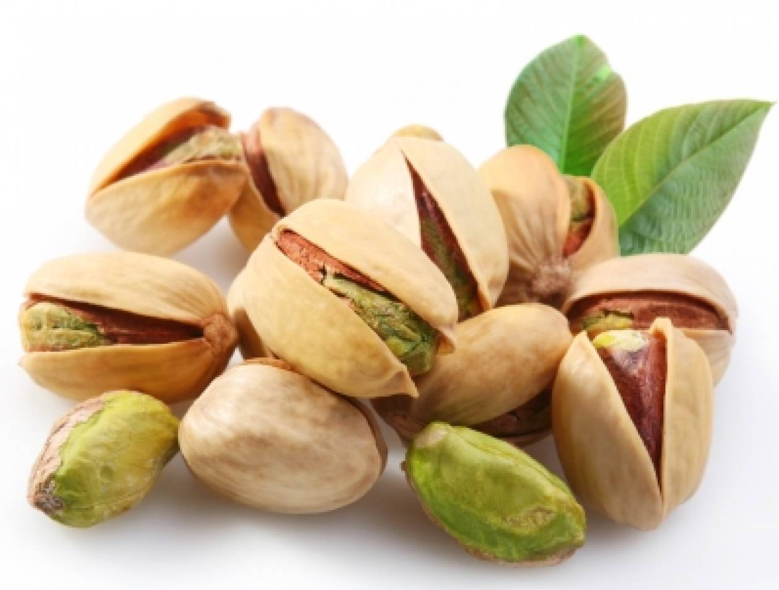
Φιστικιά
Φιστίκια

Slide 5
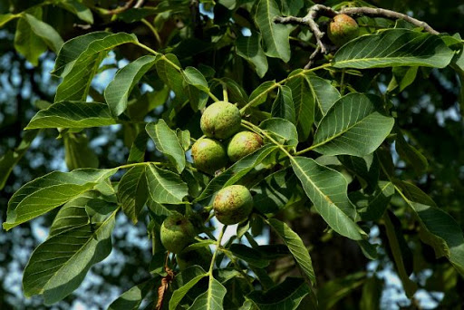
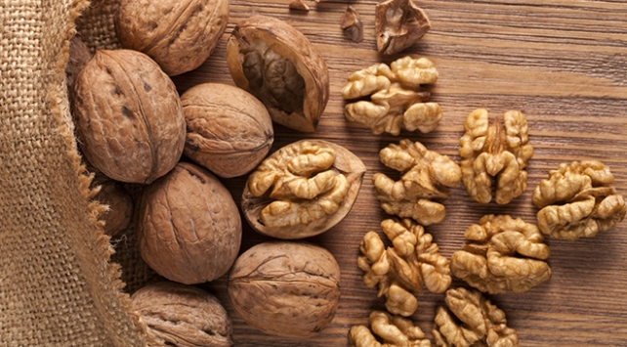
Καρυδιά
Καρύδια

Slide 6
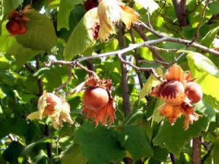
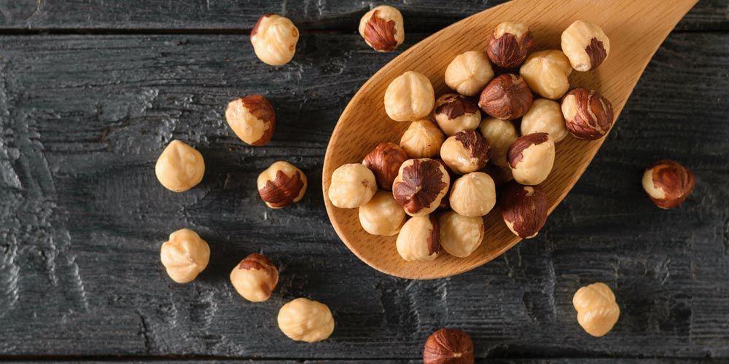
Φουντουκιά
Φουντούκια

Slide 7
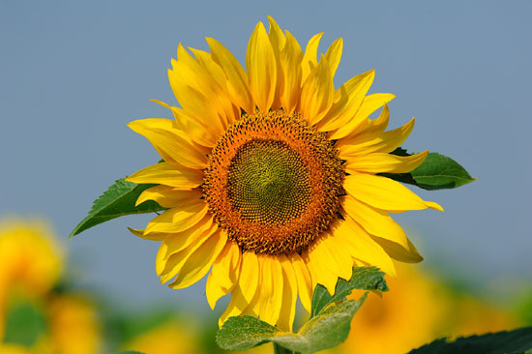
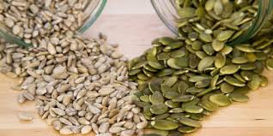
Ηλιοτρόπιο
Ηλιόσποροι

Slide 8
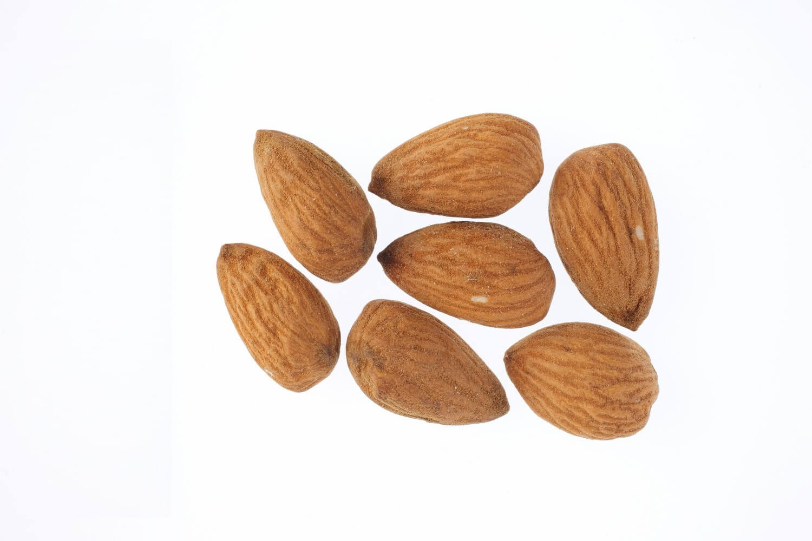
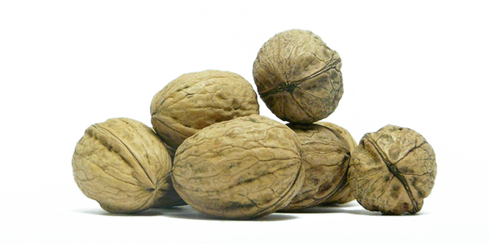
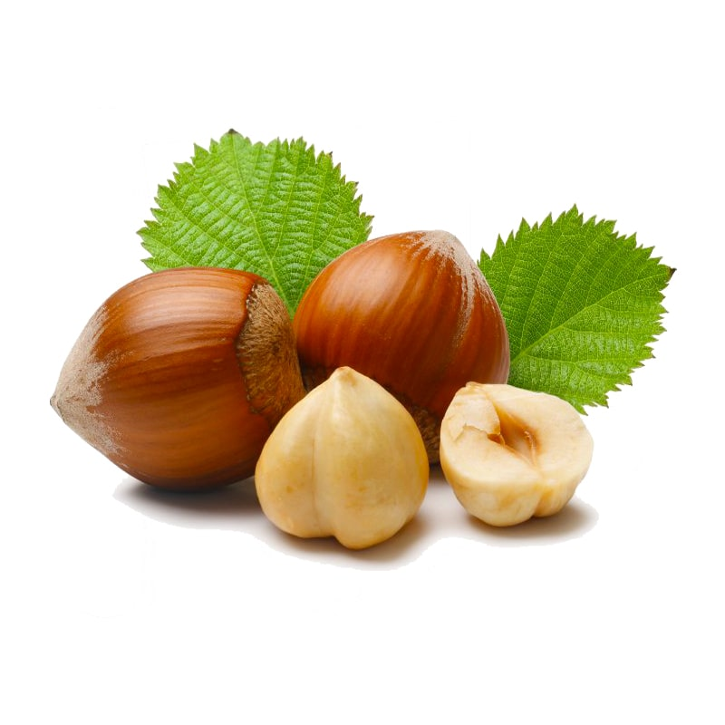
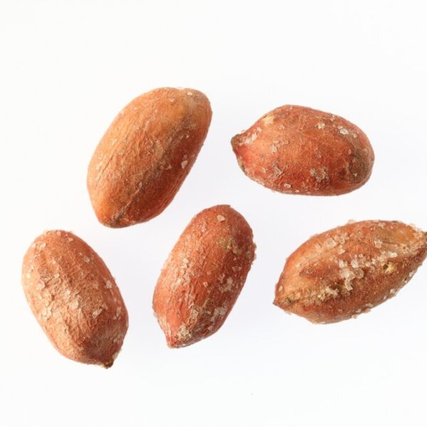
Αμύγδαλα
Φιστίκια
Καρύδια
Φουντούκια
Ηλιόσποροι

Slide 9
ΞΗΡΟΙ ΚΑΡΠΟΙ
4
5
6
7
8

